Slide 2
Zdravotnické prostředky legislativa
Dalimil Chocholáč

Slide 3
historie Legislativy
1.4.2015
26.5.2021
22.12.2022

Slide 4

historie Legislativy

Slide 5

historie Legislativy
1.4.2015
směrnice Evropského parlamentu a Rady 98/34/ES
zákon č. 123/2000 Sb. o ZP a změně některých zákonů + celá řada vyhlášek

Slide 6


historie Legislativy
26.5.2021
zákon č. 268/2014 Sb. o ZP
směrnice Evropského parlamentu a Rady 98/34/ES

Slide 7


historie Legislativy
nařízení EP a Rady (EU) 2017/745 MDR
nařízení EP a Rady (EU) 2017/746 IVDR
zákon č. 89/2021 Sb. o ZP
vyhláška č. 186/2021 Sb.
zákon č. 268/2014 Sb. o IVZP
vyhláška č. 62/2015 Sb.
nařízení vlády č. 56/2015 Sb., o technických požadavcích na IVZP
22.12.2022

Slide 8



historie Legislativy
nařízení EP a Rady (EU) 2017/745 MDR, nařízení EP a Rady (EU) 2017/746 IVDR
zákon č. 375/2022 Sb. o ZP, vyhláška č. 377/2022 Sb.

Slide 9
historie Legislativy
nařízení EP a Rady (EU) 2017/745 MDR, nařízení EP a Rady (EU) 2017/746 IVDR
zákon č. 375/2022 Sb. o ZP, vyhláška č. 377/2022 Sb.
nařízení EP a Rady (EU) 2017/745 MDR
nařízení EP a Rady (EU) 2017/746 IVDR
zákon č. 89/2021 Sb. o ZP
vyhláška č. 186/2021 Sb.
zákon č. 268/2014 Sb. o IVZP
vyhláška č. 62/2015 Sb.
nařízení vlády č. 56/2015 Sb., o technických požadavcích na IVZP
zákon č. 268/2014 Sb. o ZP
směrnice Evropského parlamentu a Rady 98/34/ES
směrnice Evropského parlamentu a Rady 98/34/ES
zákon č. 123/2000 Sb. o ZP a změně některých zákonů + celá řada vyhlášek

Slide 10
UDI
„Unique Device Identification“ v MDR
  jedinečná identifikace prostředku
  jedinečný identifikátor prostředku
„jedinečná identifikace prostředku“ v ZoZP
UDI-DI
UDI-PI

Slide 11
UDI-DI (Device Identifier)
v databázi Eudamed
základní UDI-DI
  bez vazby na balení, certifikáty, včetně certifikátu volného prodeje), EU prohlášení o shodě, technická dokumentace a souhrnu údajů o bezpečnosti a klinické funkci
UDI-DI
  vazba na balení – obal, krabice, karton, paleta, kontejner

Slide 12
UDI-PI (Production Identifier)
charakterizuje produkt, tento konkrétní
pokud je na označení uvedeno číslo šarže, sériové číslo, identifikace softwaru nebo datum použitelnosti, musí být součástí UDI-PI
pokud je na označení uvedeno rovněž datum výroby, nemusí být do UDI-PI zahrnuto
pokud je na označení uvedeno pouze datum výroby, musí se toto číslo použít jako UDI-PI

Slide 13
UDI-PI (Production Identifier)
aktivní implantabilní ZP – UDI-PI musí obsahovat alespoň sériové číslo
jiné implantabilní ZP – UDI-PI musí obsahovat sériové číslo nebo číslo šarže
konfigurovatelné ZP – UDI-PI musí být přiděleno každému konfigurovatelnému prostředku
je UDI-PI povinné? NE.

Slide 14
podoby UDI
4 standardy
dle rozhodnutí Komise (EU) 2019/939
vydávací subjekty
  GS1
  HIBCC
  ICCBBA
  IFA

Slide 15
podoby UDI – GS1
Code128 sloučený UDI-DI a UDI-PI
Code128 rozdělený UDI-DI a UDI-PI (var. EAN=UDI-DI)
DataMatrix
DataMatrix s RFID

Slide 16




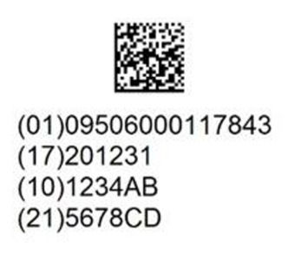
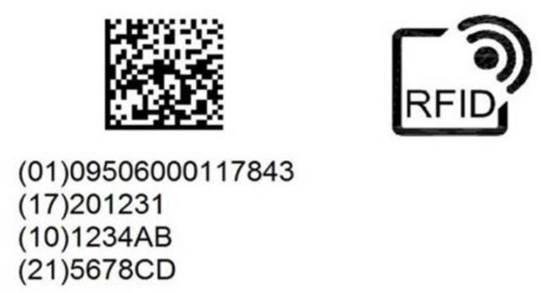
podoby UDI – GS1

Slide 17
podoby UDI – HIBCC
Code128 rozdělený UDI-DI a UDI-PI (ale v jednom kódu)
DataMatrix
QR kód
variantně možno kterýkoliv s RFID

Slide 18

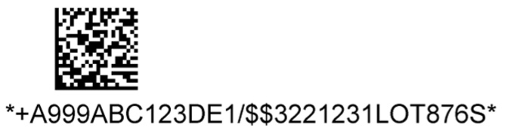
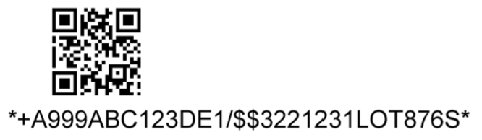
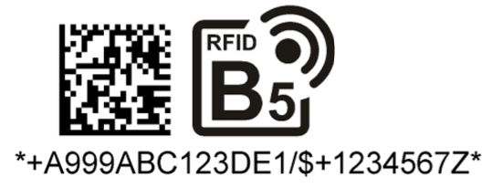
podoby UDI – HIBCC

Slide 19
podoby UDI – ICCBBA
ISBT128 rozdělený UDI-DI a více UDI-PI (jen jeden údaj na jeden kód)
DataMatrix

Slide 20
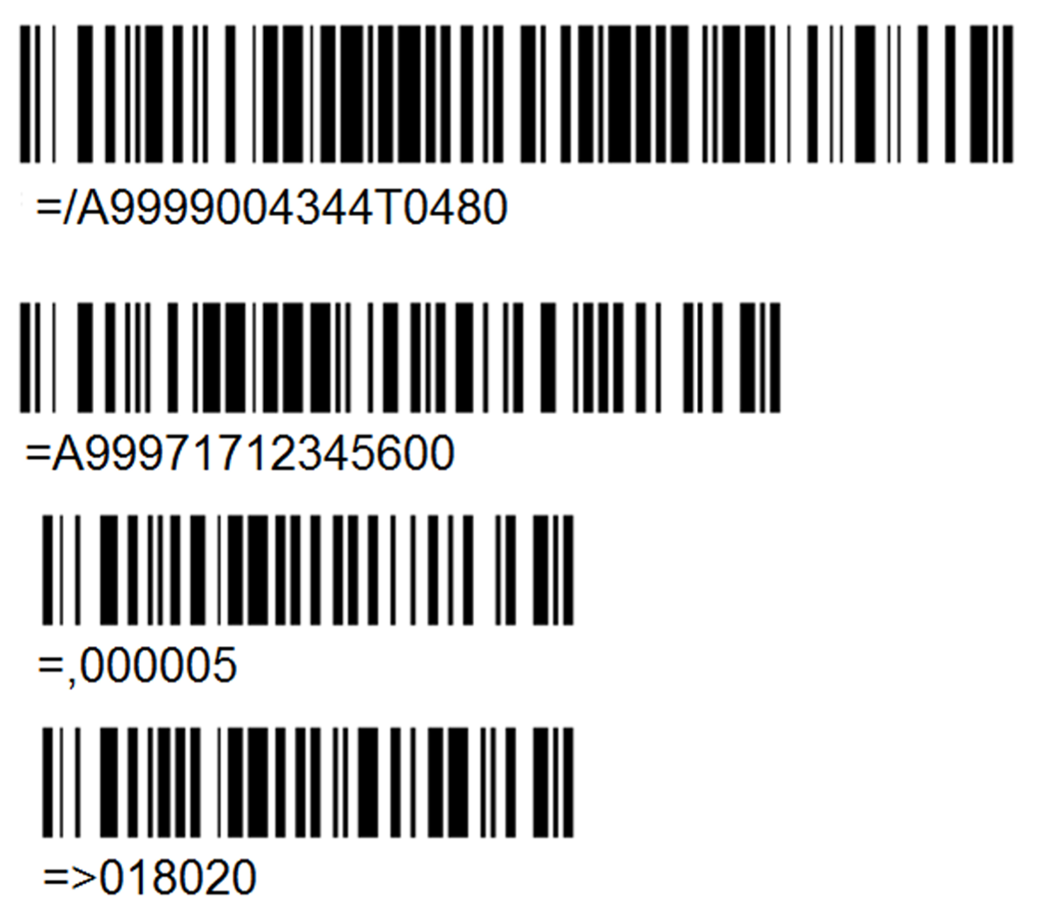

podoby UDI – ICCBBA

Slide 21
podoby UDI – IFA
DataMatrix

Slide 22
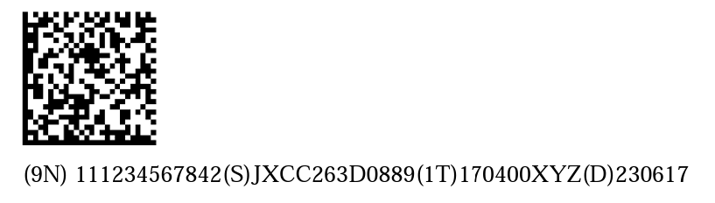
podoby UDI – IFA

Slide 23
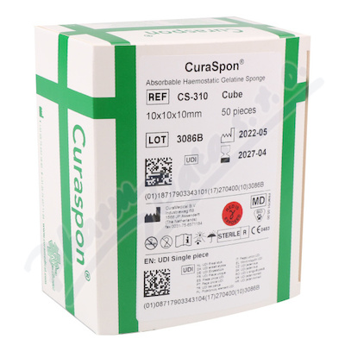
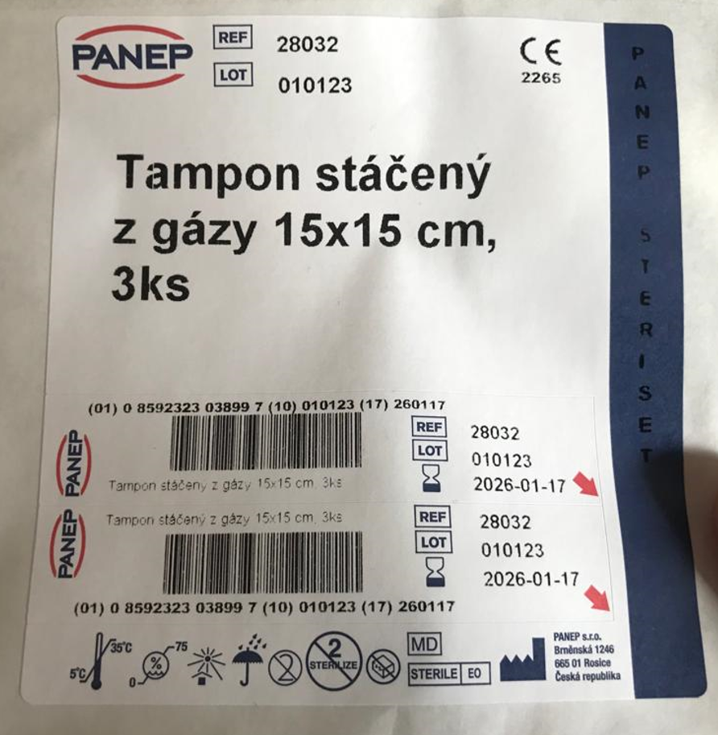
Příklady označení ZP pomocí UDI
Notes:
Přidat obrázek s UDI kódem rozparsovaný na jednotlivé údaje

Slide 24
implementace UDI v EU
Prostředek dle nařízení (EU) 2017/745 (MDR) | Implantabilní prostředky a prostředky rizikové třídy III | Prostředky riz. třídy IIa a IIb | Prostředky riz. třídy I
Umístění UDI-nosič na označení prostředků MDR čl. 123 odst. 3 písm. f, čl. 27 odst. 4 | 26. květen 2021 | 26. květen 2023 | 26. květen 2025
Prostředek dle nařízení (EU) 2017/746 (IVDR) | Třída D | Třída C a B | Třída A
Umístění UDI-nosič na označení prostředků IVDR čl. 113 odst. 3 písm. e, čl. 24 odst. 4 | 26. květen 2023 | 26. květen 2025 | 26. květen 2027

Slide 25
Kdy je povinnost certifikace
Prostředek dle nařízení (EU) 2017/745 (MDR) | Implantabilní prostředky a prostředky rizikové třídy III | Prostředky riz. třídy IIa a IIb | Prostředky riz. třídy I
MDR | 1. leden 2028 | 1. leden 2029 | 1. leden 2029
Prostředek dle nařízení (EU) 2017/746 (IVDR) | Třída D | Třída C a B | Třída A
IVDR | --- | --- | ---

Slide 26
Povinnosti pro ZZ
  povinnosti výrobce (MDR, čl. 5)
  evidence UDI s výjimkou tř. I (ZoZP §39/4)
  karta implantátu (MDR čl. 18/1 a 2, ZoZP §40/2 a 3)
  vigilance (MDR čl. 87/10, §50 ZoZP)
  různé povinnosti (§39 ZoZP)
    instruktáž, servis, návod, obecné
    záznam IIb a III do ZD
Notes:
Změnit obr na vyplněný

